Slide 1
云数据中心
本三《云计算》
李传艺
2021

Slide 2
目 录
云架构回顾——基于虚拟化
云数据中心的特征
云数据中心网络部署
改进型树结构
递归层次结构
光交换网络
无线数据中心网络
软件定义网络
绿色节能技术
自动化管理
容灾备份

Slide 3
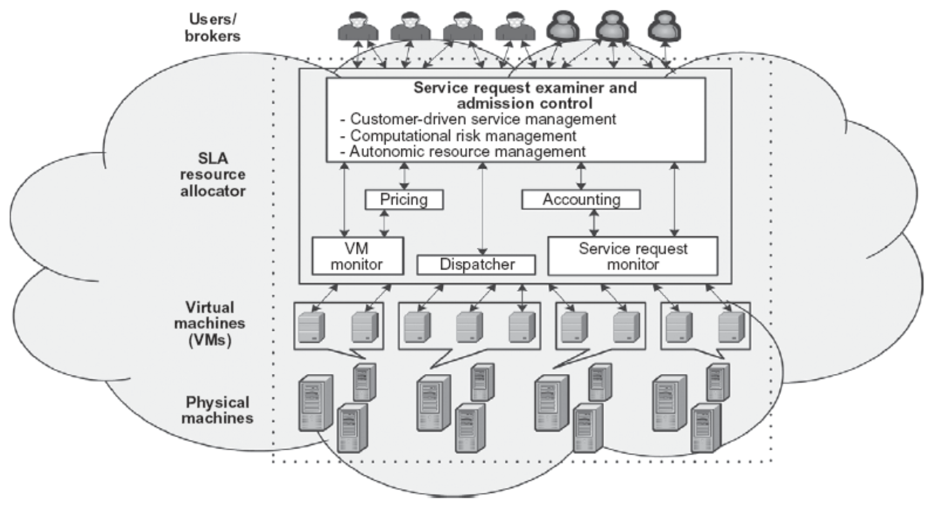
云数据中心架构回顾
物理机器→虚拟机→资源管理和分配→用户、代理商
管理的主要工作
服务请求监控：分析请求是否符合QoS要求，判断是否会导致资源超载、资源是否有限
定价和计费：定价机制会考虑多种不同因素，计费是记录具体使用情况，计算最终费用
虚拟机监控器和分配器：请求监控、定价、计费的基础；管理虚拟机。

Slide 4
云数据中心架构回顾
IaaS，DaaS，PaaS，SaaS

Slide 5
目 录
云架构回顾——基于虚拟化
云数据中心的特征
云数据中心网络部署
改进型树结构
递归层次结构
光交换网络
无线数据中心网络
软件定义网络
绿色节能技术
自动化管理
容灾备份

Slide 6
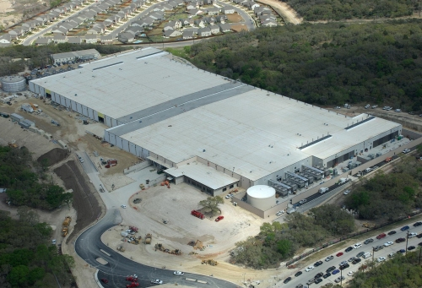
云数据中心特征x4
高设备利用率
通过虚拟化技术（服务器虚拟化、存储虚拟化、网络虚拟化、应用虚拟化）将云平台系统与数据中心硬件资源整合，达到减少物理服务器数量的目标
优化资源利用率、简化管理，降低成本、快速响应业务需求的变化等
较大的数据中心有更低的单位运营成本：网络、存储、管理
微软的一个大型数据中心：
11.5个足球场大小，
容纳40万~100万服务器。
小型数据中心：
容纳1000服务器。
方面 | 小数据中心 | 大数据中心 | 比例
网络 | $95 per Mbps/ Month | $13 per Mbps/ month | 7.1
存储 | $2.20 per GB/ Month | $0.40 per GB/ month | 5.7
管理 | ~140 servers/ Administrator | >1000 Servers/ Administrator | 7.1

Slide 7
云数据中心的特征
绿色节能
服务器本身：节能服务器、节能存储设备、刀片服务器
环境：供电技术、散热技术，降低能耗
软件：虚拟机等资源调度算法、计算任务管理算法等
高可用性
各个部分的冗余、容错、容灾设计
扩展和升级时，保持正常运行
自动化管理
无人值守，远程管理（系统漏洞与补丁管理、性能管理和瓶颈分析、服务器与操作系统部署、系统功率测量和调整）
门禁、通风、温度、湿度、电力均可远程调度与控制
如何破坏数据中心？
数据中心安全风险有哪些？

Slide 8
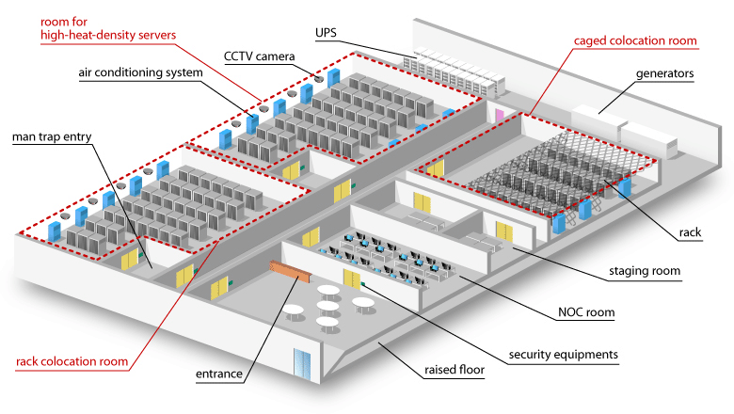
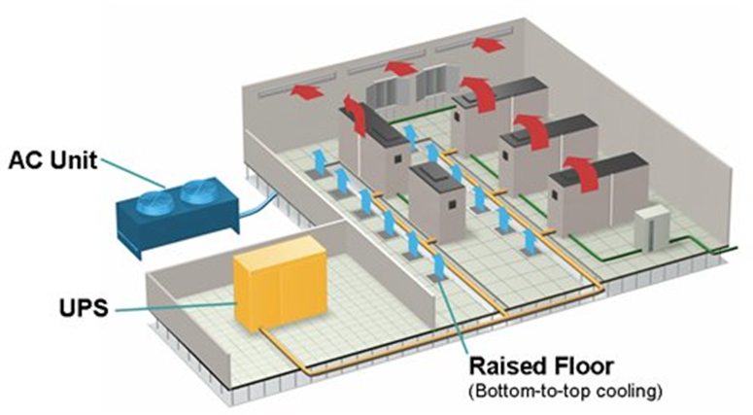
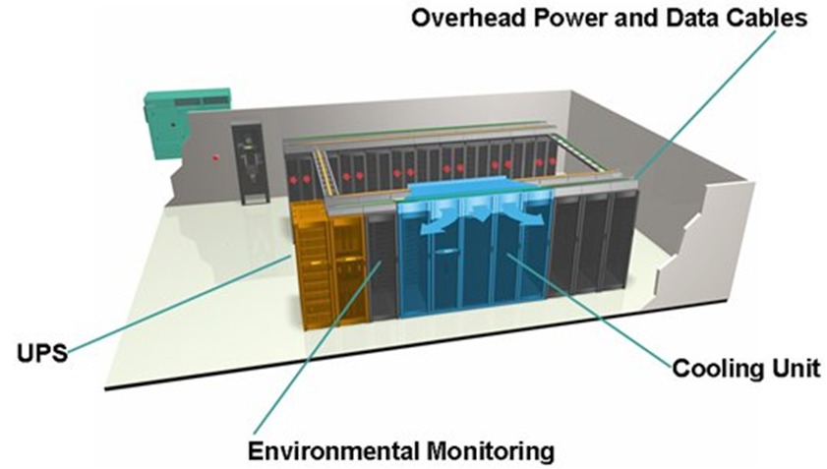
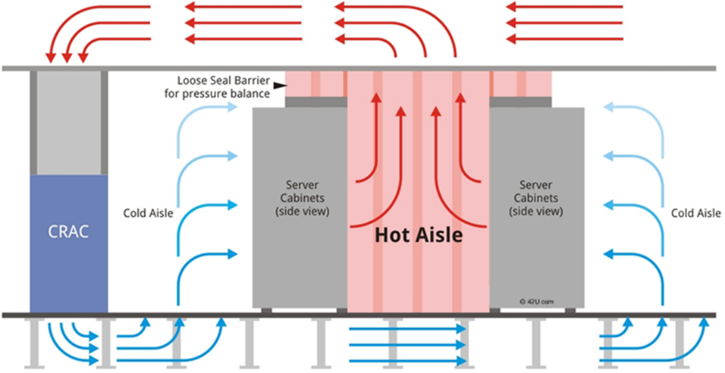
云数据中心的设计
不间断电源供应
Uninterruptible power supply
高热密度服务器
笼状的封闭室
发电机
Network operations center
网络运营中心
机架主机房

Slide 9
目 录
云架构回顾——基于虚拟化
云数据中心的特征
云数据中心网络部署
改进型树结构
递归层次结构
光交换网络
无线数据中心网络
软件定义网络
绿色节能技术
自动化管理
容灾备份

Slide 10
云数据中心网络部署
建造方便简单
不便于拓展与升级
任意一个核心交换机故障导致上千台服务器失效

Slide 11
云数据中心网络部署
低成本、高可扩展性、低配置开销、健壮性、节能
现有数据中心网络结构对比如下：
网络 拓扑 | 规模 | 带宽 | 容错性 | 扩展性 | 布线 复杂性 | 成本 | 兼容性 | 配置开销 | 流量隔离 | 灵活性
FatTree | 中 | 中 | 中 | 中 | 较高 | 较高 | 高 | 较高 | 无 | 低
VL2 | 大 | 大 | 中 | 中 | 较高 | 较高 | 中 | 较高 | 无 | 中
OSA | 小 | 大 | 差 | 中 | 较低 | 较高 | 低 | 中 | 无 | 高
WDCN | 小 | 大 | 较好 | 中 | 较低 | 中 | 中 | 中 | 无 | 高
DCell | 大 | 较大 | 较好 | 较好 | 高 | 较高 | 中 | 较高 | 无 | 较高
FiConn | 大 | 较大 | 较好 | 较好 | 较高 | 中 | 中 | 较高 | 无 | 较高
BCube | 小 | 大 | 好 | 较好 | 高 | 较高 | 中 | 较高 | 无 | 较高
MDCube | 大 | 大 | 较好 | 较好 | 高 | 高 | 中 | 较高 | 无 | 较高

Slide 12
云数据中心网络部署——改进树
1. K叉树，K个Pod(集装器)，每个Pod有K个交换机，
其中K/2个接入交换机，K/2个汇聚交换机。
2. Pod中每个交换机有K个接口，
K/2个接主机，K/2个接汇聚；K/2个接接入，K/2个接核心。
3. 有(K/2)²个核心交换机，每个交换机K个端口接K个汇聚交换机。
4. 一个Pod内的所有交换机相互连接：完全二分图。
5. 一个Pod内的每个汇聚交换机与一部分核心交换机连接，
但是一个Pod和每一个核心交换机都有连接。
改进型树结构
FatTree
VL2
Notes:
两台服务器相连有k种路径

Slide 13
云数据中心网络部署——改进树
两级路由表，允许两级前缀查询：Pod间流量尽可能均匀分布于核心交换机
任意两个不同Pod主机之间存在K条路径
将流量在这些路径间分散
任意给定Pod的低层和高层交换机对位于本Pod的任意子网都有终结性表项
在全负载最坏的情况下实现约87%的聚合带宽
与传统层次结构相比，FatTree有如下特点：
消除了树形结构上层链路对吞吐量的限制
为内部节点间通信提供多条并行链路
横向扩展的尝试降低了构建数据中心网络的成本
与现有数据中心网络使用的以太网结构和IP 配置的服务器兼容
但是，FatTree的扩展性受限于核心交换机端口数量，目前比较常用的是48端口10G核心交换机，在3层树结构中能够支持27648台主机。
怎么算出来？

Slide 14
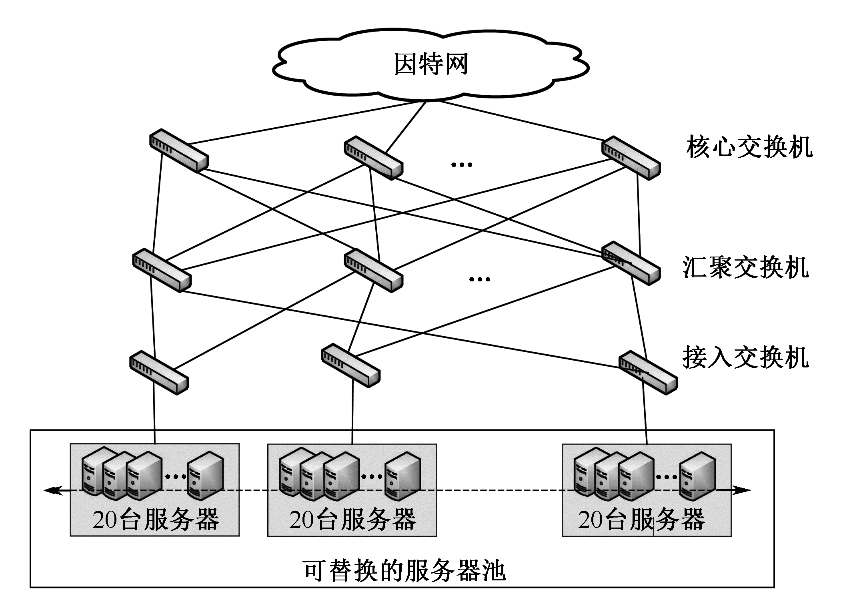
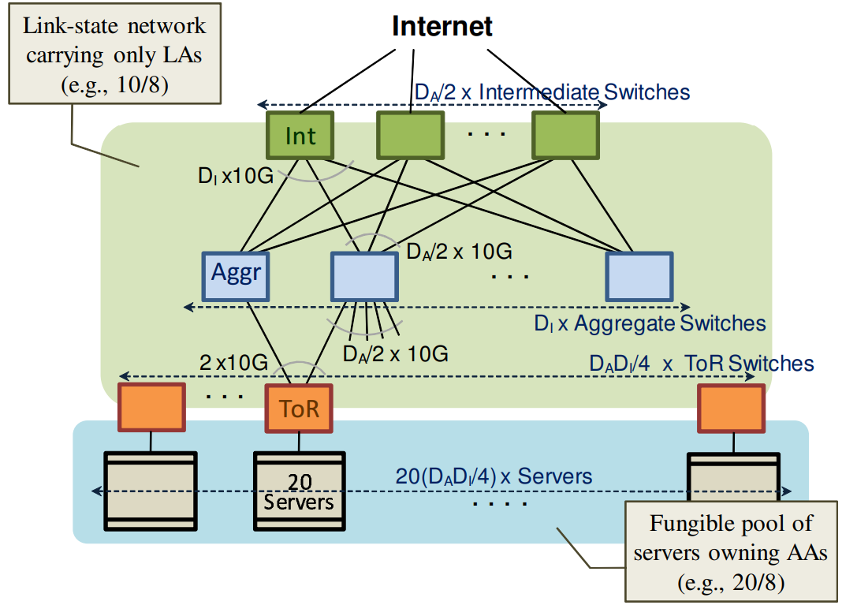
云数据中心网络部署——改进树
用多个小规模、低成本的单元，构建复杂、大规模的网络
若干服务器连接到机架(接入)交换机
每台接入交换机与两台汇聚交换机连接
每台汇聚交换机与所有核心交换机连接

Slide 15
云数据中心网络部署——改进树
VL2：一套可扩展且很灵活的网络架构，微软数据中心采用。
扁平寻址，允许服务实例被放置到网络覆盖的任何地方
负载均衡将流量统一分配到网络路径
终端系统的地址解析拓展到巨大的服务器池
核心思想：使用CLOS拓扑结构建立扁平的第二层网络
应用程序使用服务地址通信而底层网络使用位置信息地址进行转发，使得虚拟机能够在网络中任意迁移而不影响服务质量

Slide 16
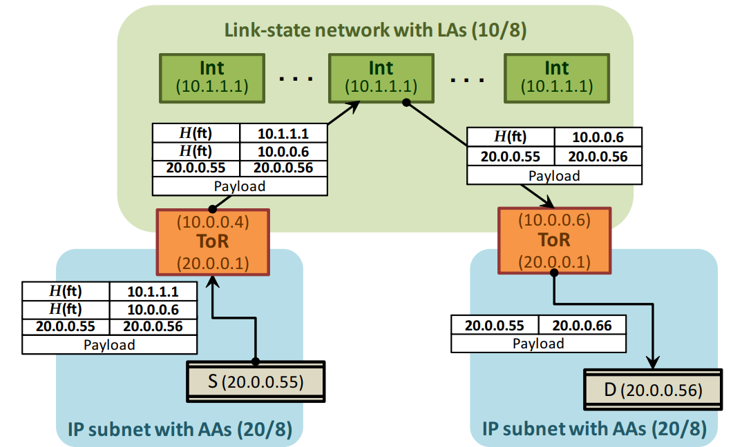
云数据中心网络部署——改进树
在VL2中，IP地址仅仅作为名字使用，没有拓扑含义。
VL2的寻址机制将服务器的名字与其位置分开。
VL2使用可扩展、可靠的目录系统来维持名字和位置间的映射。
当服务器发送分组时，服务器上的VL2代理开启目录系统以得到实际的目的位置，然后将分组发送到目的地。
优势：VL2是目前最易用于对现有数据中心网络改造的结构
缺点：VL2依赖于中心化的基础设施来实现2层语义和资源整合，面临单点失效和扩展性问题。

Slide 17
云数据中心网络部署——递归层次
解决可扩展性的较好选择
最小递归单元的结构
递归规律
每一个高层的网络拓扑，由多个低层的递归单元按照递归规律相互连接构成，同时也是更高层级网络的一个递归单元。
增加服务器数量==>提高总的递归层次
添加服务器更加灵活，可增加的数量增大
对交换机性能要求低
递归层次结构
DCell
FiConn
BCube
MDCube

Slide 18
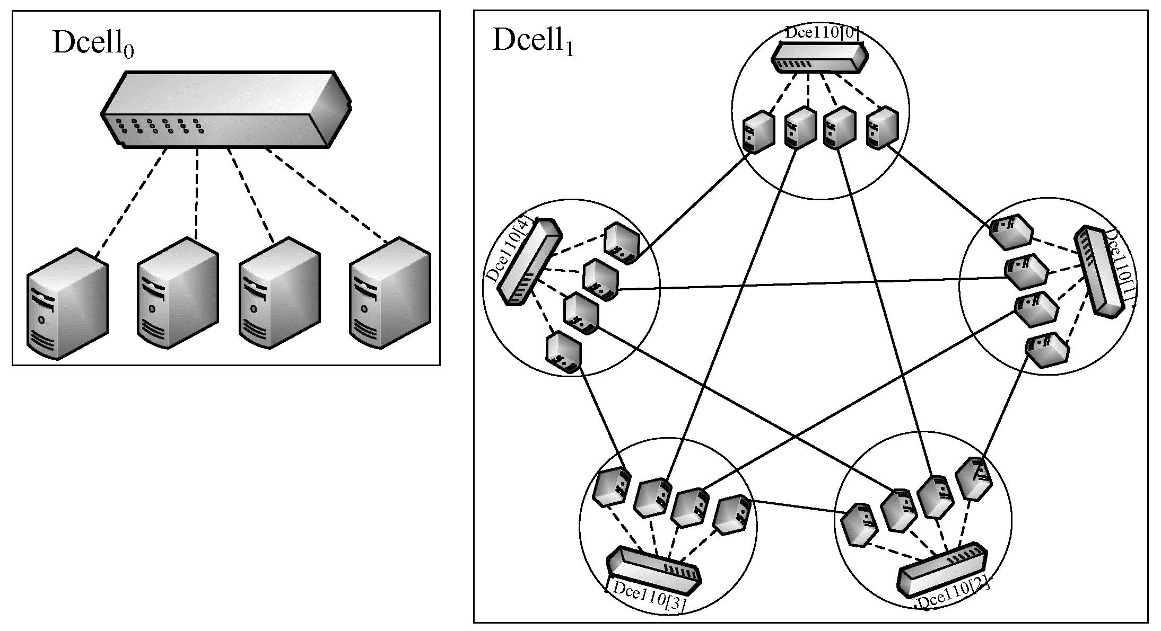
云数据中心网络部署——递归层次
构建高层次网络时，需要的低层网络的个数等于每个低层网络中的服务器个数加1。
可扩展性好
拓扑层数受限于服务器端口数

Slide 19
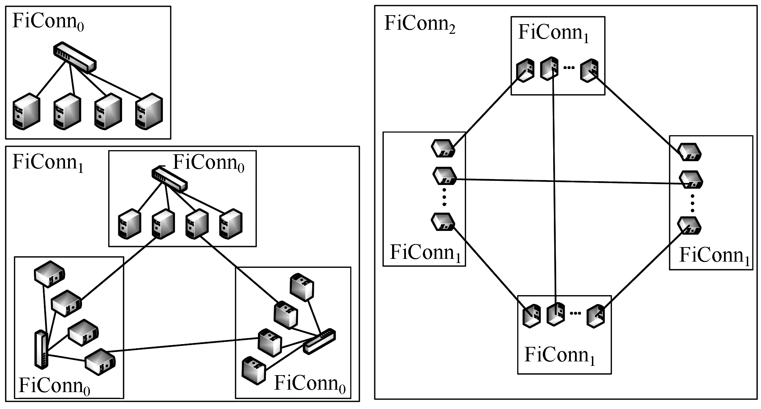
云数据中心网络部署——递归层次
服务器使用两个网卡端口：主用端口连接低层网络，备用端口连接高层网络
递归定义的结构
第0层为基本构建单元，n个服务器连接一个具有n个端口的交换机
每个低层FiConn中备用端口空闲的一半服务器与其他相同层次的FiConn网络中备用端口空闲的服务器连接
k层服务器、k层端口、k层链路
不需要对服务器和交换机做修改
对外连接的链路有限，容错较弱，链路路径长度大，路由效率不高

Slide 20
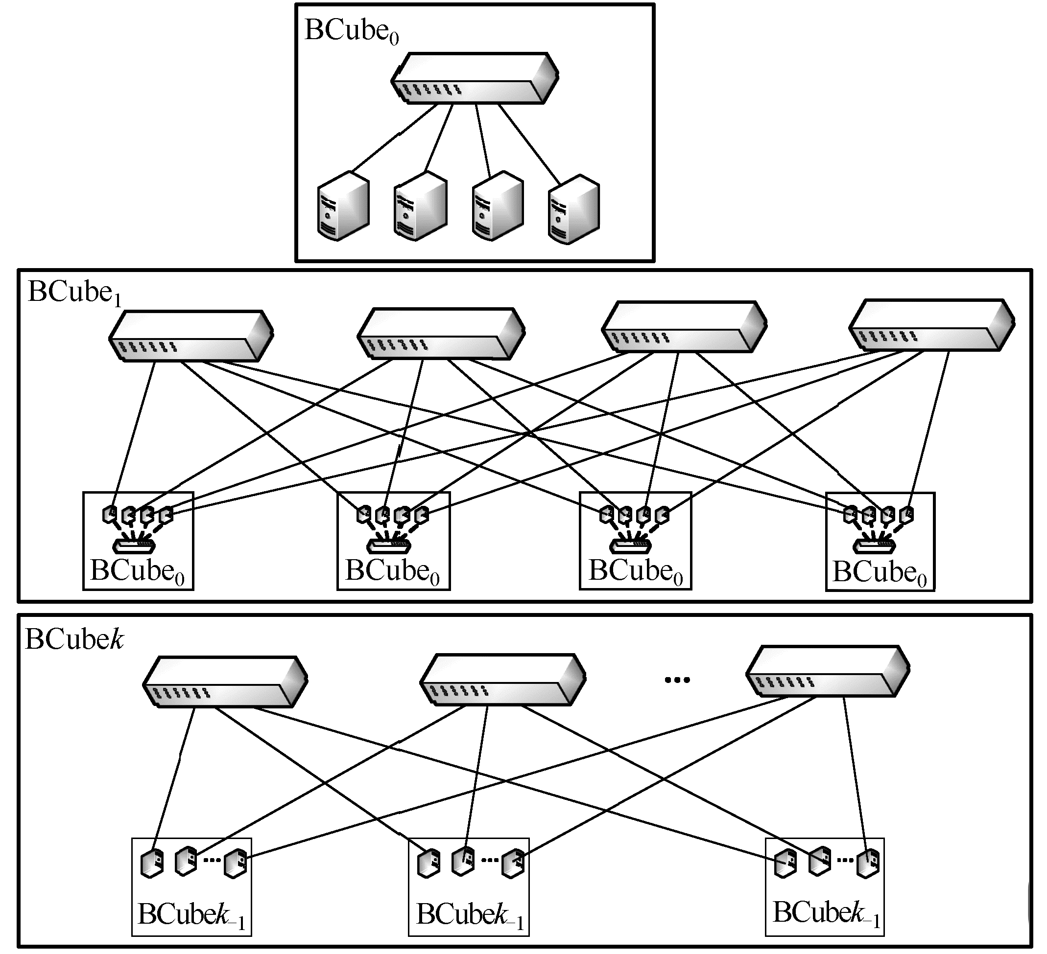
云数据中心网络部署——递归层次
主要使用交换机构建层次化网络
第0层：n服务器连接1交换机
第1层：n0层连接n个交换机
……
第k层：n个k-1层连接n^{k}交换机
交换机n个端口，服务器k+1个端口
没有明显的瓶颈链路，出现故障时性能优雅下降，服务可用性高
服务器间路径多，探测的通信和计算开销大
硬件要求特殊：端口数目

Slide 21
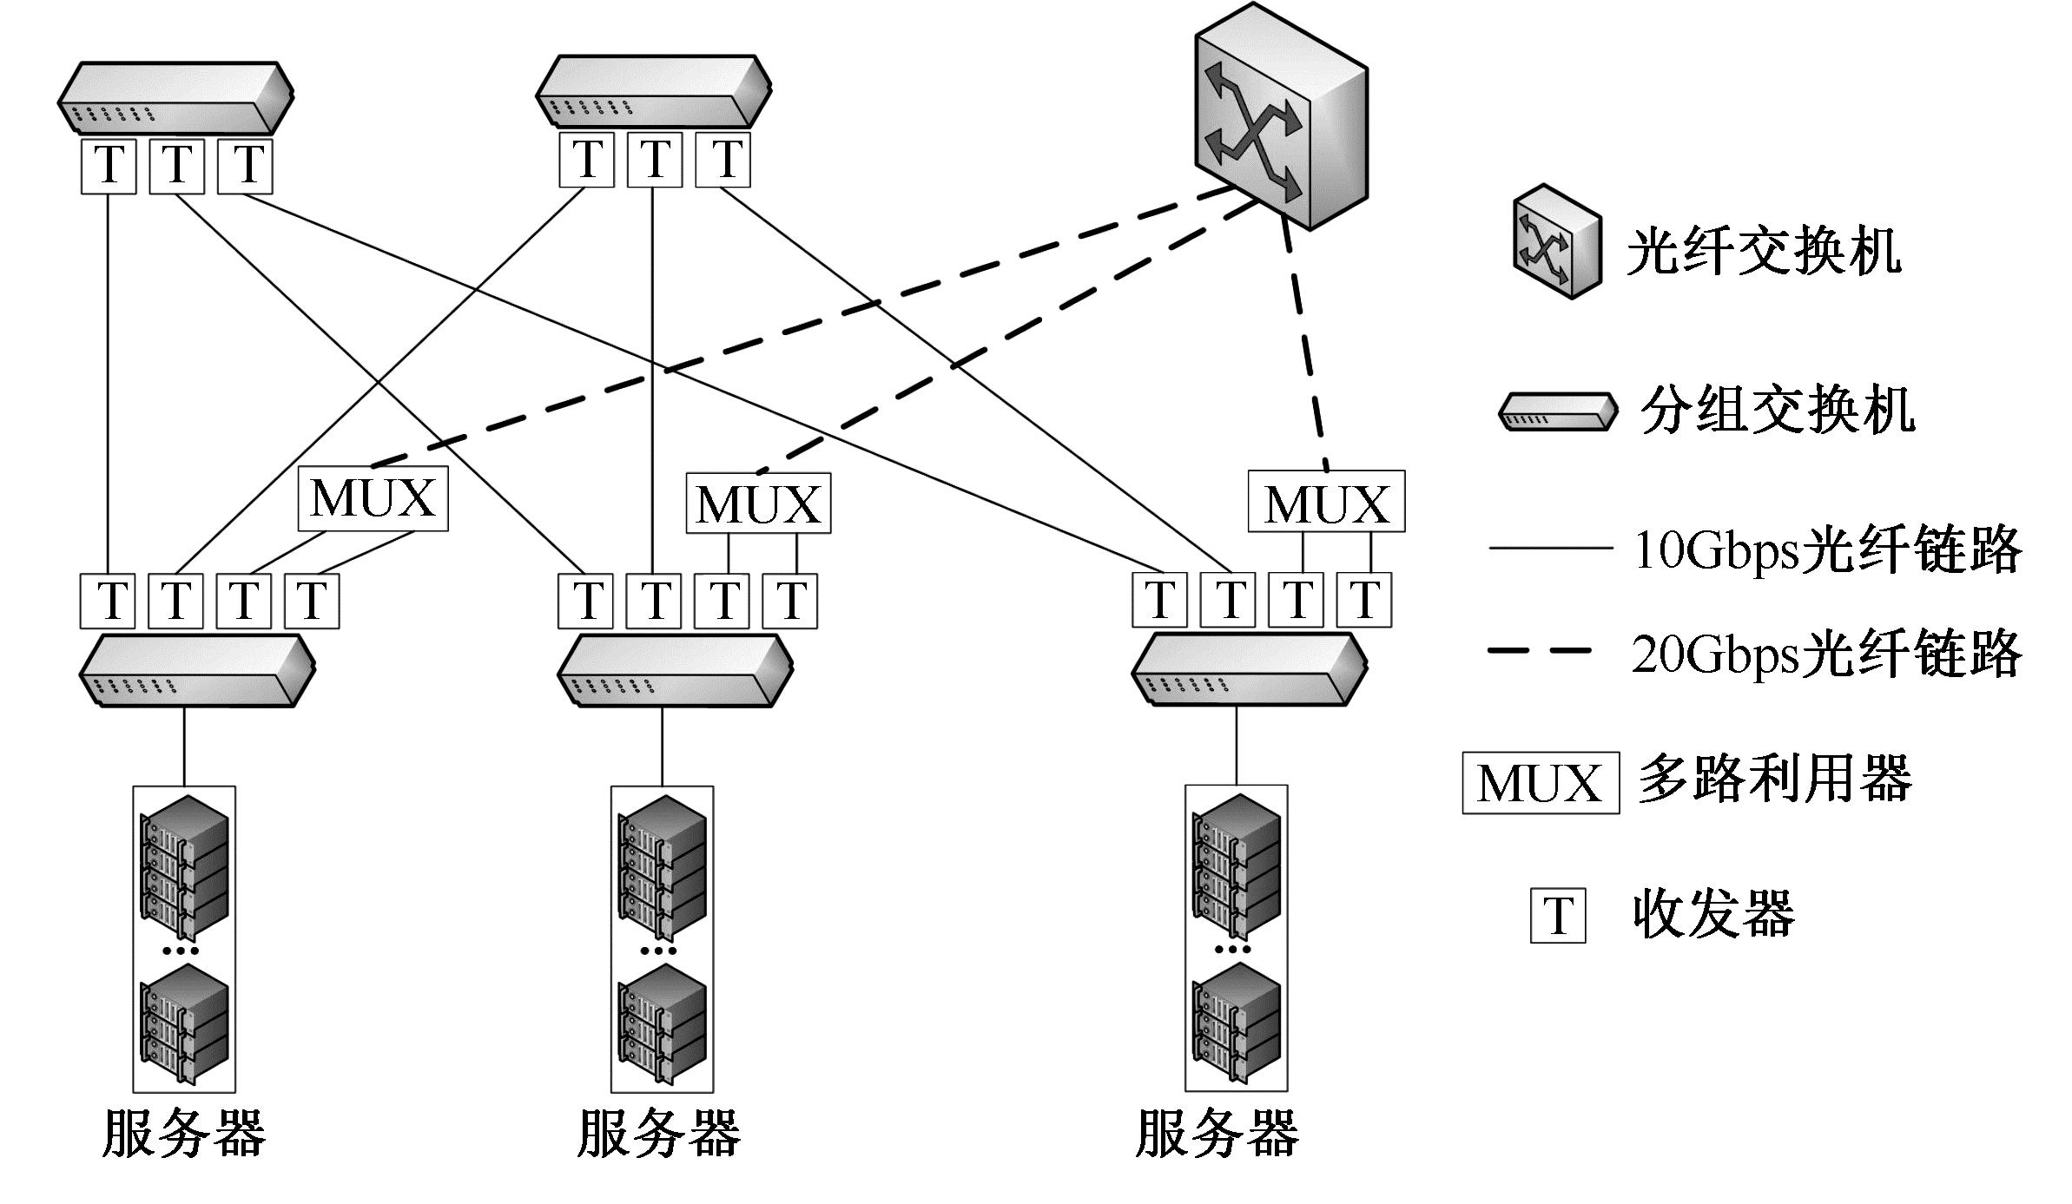
云数据中心网络部署——光交换网络
业务越来越庞大和复杂，数据中心内部和服务器间的数据流量快速增加，传统网络设备无法处理如此流量的数据——考虑可光速传播数据的设备，需要调整网络拓扑
Helios：混合电/光结构网络
两层多根树
服务器连接接入交换机
接入交换机连接电交换和光交换网络

Slide 22
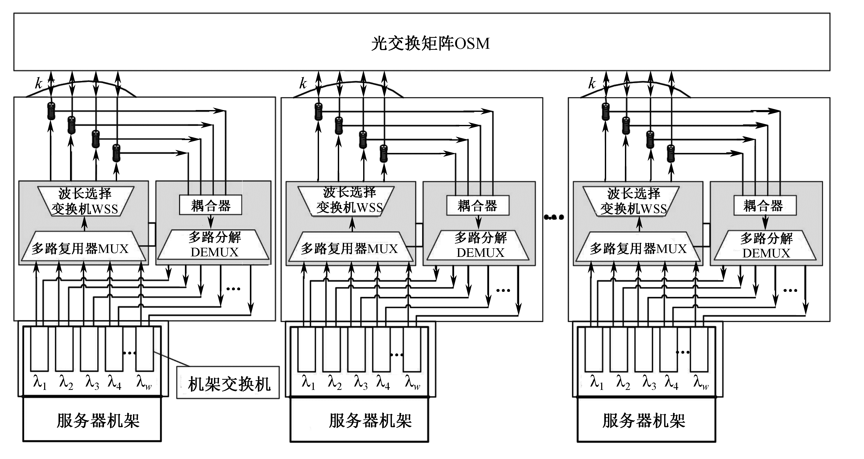
云数据中心网络部署——光交换网络
光环流器：同一条光纤上双向传输
机架交换机安装光收发器：光电转换
服务器和机架交换机之间使用电传输
OSA (Optical Switching Architecture)基于光交换的数据中心网络体系结构
光交换矩阵(OSM, Optical Switching Matrix)
任意输入端口可以连接到任意输出端口
波长选择交换机(WSS, Wavelength Selective Switch)
将从通用端口进入的波长集和分开在N个波长端口
更高的传输效率
更灵活拓扑结构
更低的制冷成本

Slide 23
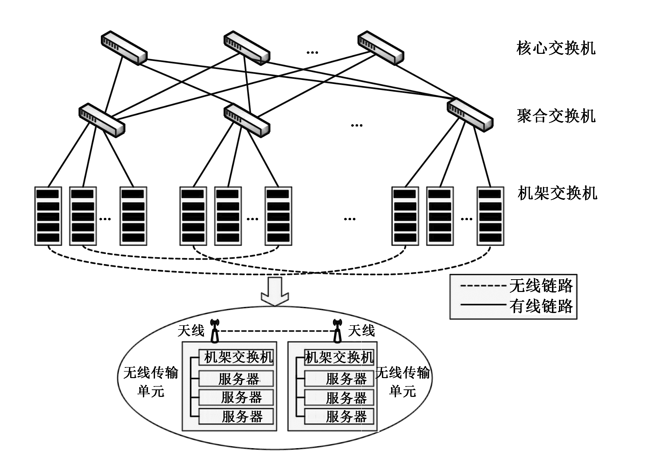
云数据中心网络部署——无线数据中心网络
静态链路和有线接口在大量高突发流量和高负载服务器情况下降低数据中心网络性能
无线网络的广播机制克服这个问题
Flyways：在过热的交换机间添加无线链路；使用贪心算法将最大流量链路分摊到其他可行路径
WDCN异构的以太网/无线体系结构
无需重新布线即可灵活调整拓扑结构
提供足够带宽的前提下传输距离有限
VS.

Slide 24
云数据中心网络部署——软件定义网络
Software Defined Networking, SDN
将网络的控制平面和数据转发平面分离
基础设施层：底层转发设备，根据控制器设定的规则进行数据分组的转发
控制器层：即SDN控制软件，维护网络状态，向底层提供控制和数据平面接口用于获取底层基础设施信息，向应用层提供可扩展的接口。
应用程序层
应用层
应用程序
通过软件更新实现网络升级
无需针对硬件进行配置
数据转发与网络控制解耦
简化底层网络设备功能
使得网络具备集中协调点
加快网络部署周期
加速网络创新周期
API
API
API
控制层
SDN
控制
软件
网络程序
控制和数据平面接口
（如OpenFlow）
基础设施层
网络设备
网络设备
网络设备
网络设备
网络设备

Slide 25
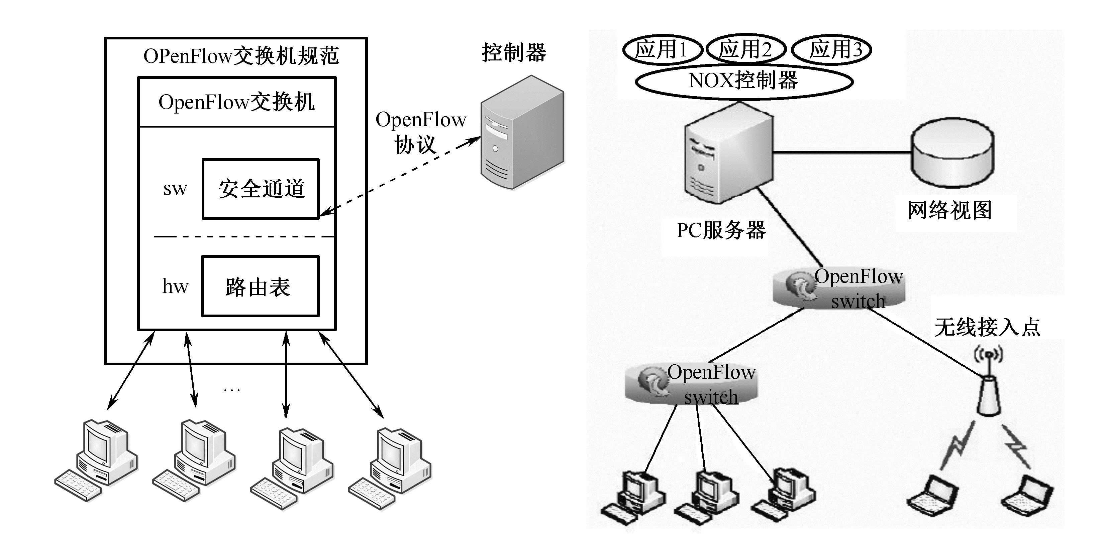
云数据中心网络部署——软件定义网络
Openflow，第一个针对SDN实现的标准接口
以良好的灵活性、规范性被看成SDN通信协议的标准，类似TCP/IP作为互联网的标准
起源于斯坦福大学的Clean Slate计划（致力于研究重新设计互联网的项目）
斯坦福大学高性能网络研究组
MIT、UC伯克利分校、Cisco、Juniper
Openflow交换机、控制器

Slide 26
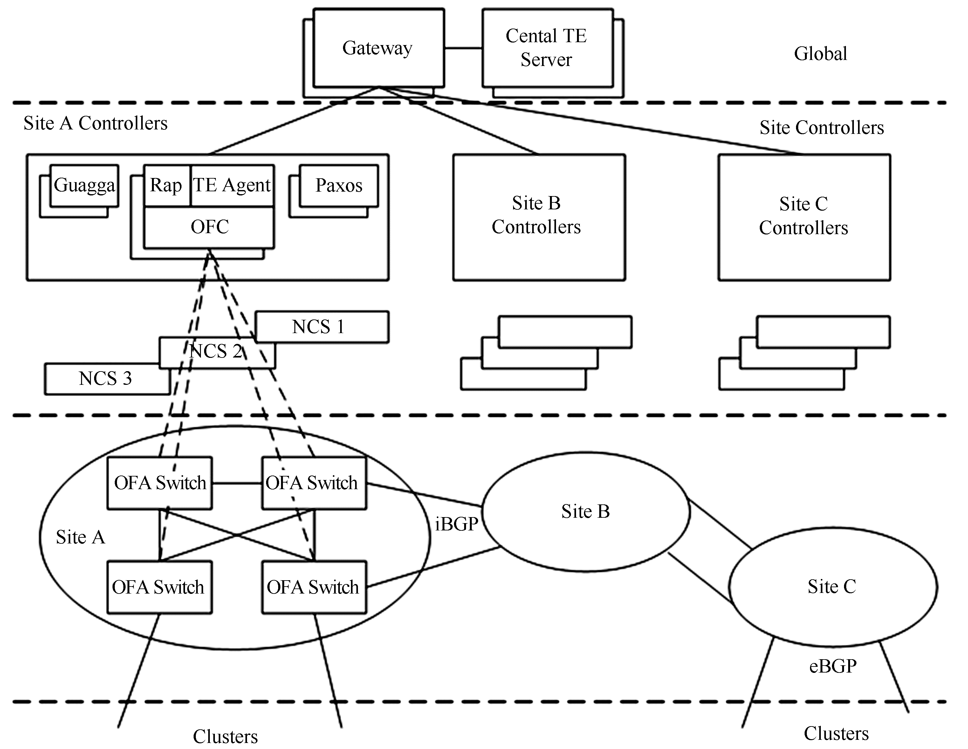
云数据中心网络部署——软件定义网络
Google基于Openflow的数据中心网络方案

Slide 27
目 录
云架构回顾——基于虚拟化
云数据中心的特征
云数据中心网络部署
改进型树结构
递归层次结构
光交换网络
无线数据中心网络
软件定义网络
绿色节能技术
自动化管理
容灾备份

Slide 28
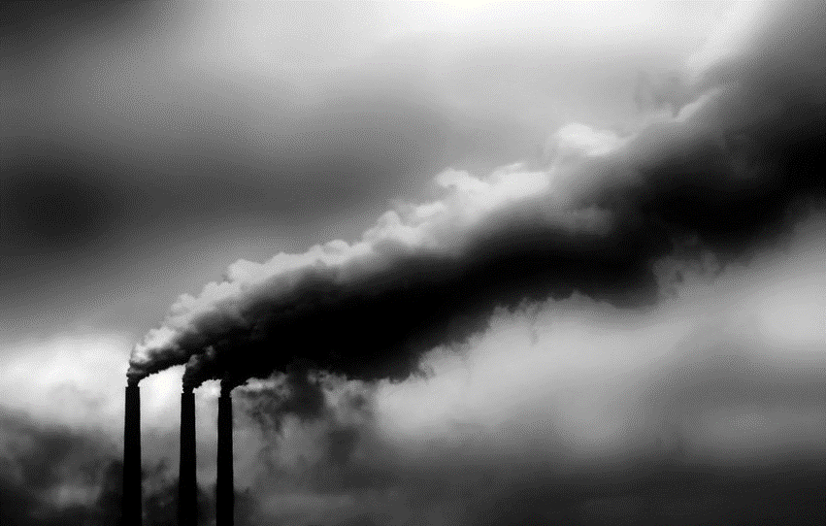
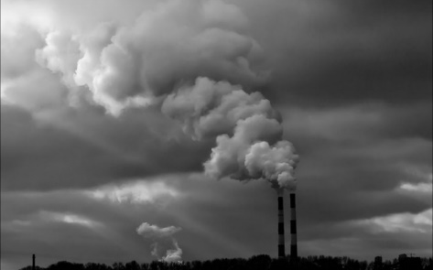
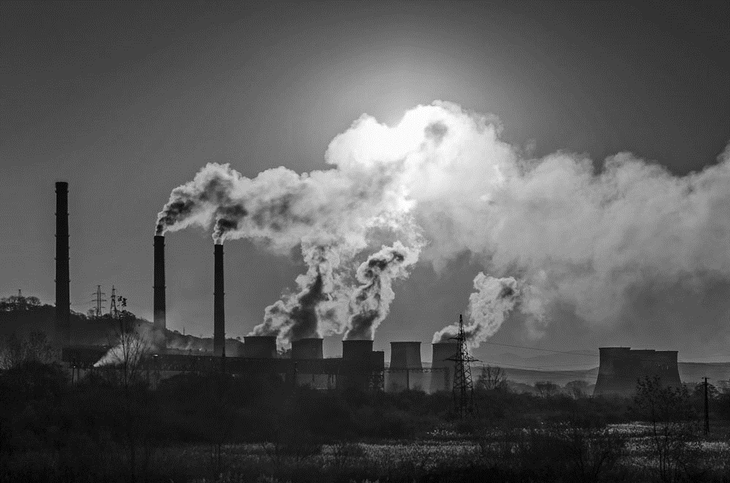
绿色节能技术
云计算数据中心的耗能越来越大
解决云计算数据中心的高能耗问题已经成为一个环境问题，构建绿色节能的云计算数据中心也成为一个重要的研究热点。
2012年全球数据中心消耗7203亿千瓦时=全球发电量2%
折合标准煤消耗约2.6亿吨
Google的100条搜索用电=60瓦灯泡持续量28分钟

Slide 29
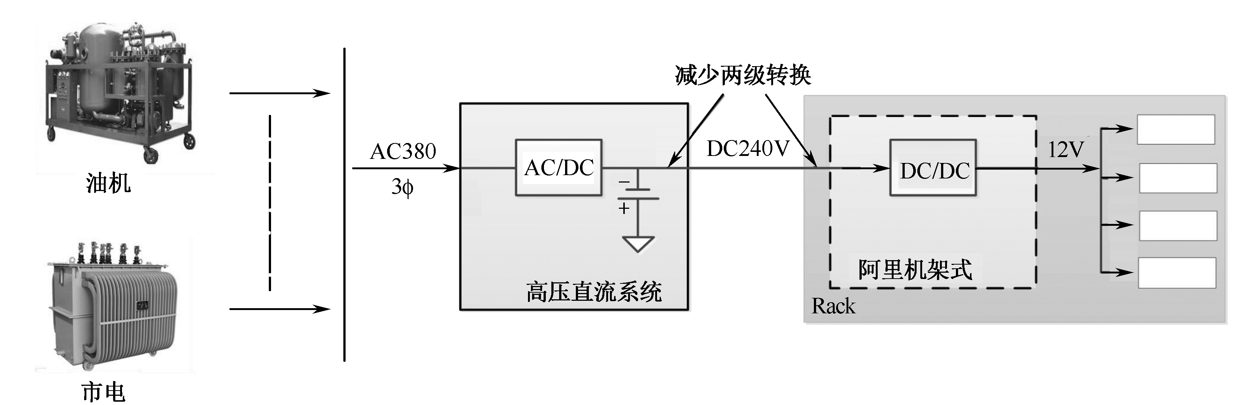
绿色节能技术
配电系统节能
空调系统节能
集装箱数据中心节能技术
管理系统节能策略和算法
新能源应用、地理位置与环境
配电系统节能
传统数据中心使用UPS系统稳定供电：外部供电系统异常时使用电池系统过度到油机发电
问题
整流逆变两个环节获得标准交流电压给服务器，再变压给主板——转换多、复杂
为避免UPS单点故障，采用多台UPS并机——供电架构复杂、难维护
UPS自身消耗大量电能、热量增加空调系统负载——电力损耗10%以上
传统配电系统效率一般低于77%——如何改善配电系统得效率成为重要问题
高压直流到服务器
1．高压直流配电技术
高压直流到机架

Slide 30
目 录
云架构回顾——基于虚拟化
云数据中心的特征
云数据中心网络部署
改进型树结构
递归层次结构
光交换网络
无线数据中心网络
软件定义网络
绿色节能技术
自动化管理
容灾备份

Slide 31
自动化管理——内容和特征
使得在规模较大的情况下，实现较少人员对数据中心的高度智能管理。
工作范围：按需分配和收回服务器、存储、网络、应用程序
具体内容
资源的自动化调度和对业务的灵活响应，即需要单个业务能自治管理，也需要一个负责全局控制和协调的中心，对业务和资源进行统一监控、管理和调度。
五个特征
全面的可视性——基础设施、中间件、数据库、应用层、业务服务层的运行时视图，全面掌握数据中心资产、配置和各层次依赖关系的现状
自动的控制执行——全面自动化数据中心的流程管理
多层次的无缝集成——流畅地自动执行在不同层次和组成部分之间地各种处理流程，快速的协调数据中心内外的所有变更，实现端到端的流程管理
综合与实时的报告——提供全面综合和透视依赖关系的报告提高管理水平
全生命周期支持——自动化整个“计划—实施—检查—更正”的IT流程生命周期
配电系统、冷却系统、消防系统等
环境设备智能监控
虚拟化资源的管理
虚拟化网络、虚拟机创建和迁移等
提升运维成本

Slide 32
自动化管理——实现
由于资金、效率等问题，不可能一蹴而就，经历三个阶段
IT服务操作：监控和管理IT基础设施的广义集合，如网络、服务器、应用和现关存储设备
目标：生成有效的全局IT支撑架构，提高IT服务质量，对活动和过程进行协调和执行
活动和过程：事故管理、事件监控和管理、问题管理
IT服务管理：制定设施间的交互和协作处理，确保IT服务符合标准规范
定义：根据客户需求的层次确保IT服务质量的一系列过程
主题：服务管理、服务层管理、IT资产管理、财务管理
数据中心自动化：维护IT环境，定制、检查和执行服务层协议
采用数据中心自动化工具必须具备如下条件
管理系统
定义过程
认知非自动化过程的成本
内部流程资源
支持各类IT管理软件，能管理、监控、探测、识别和解决IT设施的异常行为。
一套基本明确定义的流程并能运作良好，应包括事件管理、变更管理、配置管理和版本管理。
必须知道非自动化过程的成本，避免为了自动化而自动化。
在初始配置时可使用外部资源，但是在后续的维护中，使用内部资源是更节约并有效的。

Slide 33
目 录
云架构回顾——基于虚拟化
云数据中心的特征
云数据中心网络部署
改进型树结构
递归层次结构
光交换网络
无线数据中心网络
软件定义网络
绿色节能技术
自动化管理
容灾备份

Slide 34
容灾备份
容灾备份是通过在异地建立和维护一个备份存储系统，利用地理上的分离来保证系统和数据对灾难性事件的抵御能力。
数据级容灾
数据级容灾只保证数据的完整性、可靠性和安全性，但提供实时服务的请求在灾难中会中断。
容灾系统对灾难的抵抗程度
应用级容灾
应用级容灾系统能够提供不间断的应用服务，让服务请求能够透明地继续运行，保证数据中心提供的服务完整、可靠、安全。
两个技术指标
数据恢复点目标
Recovery Point Objective，RPO
主要指业务系统所能容忍的数据丢失量
恢复时间目标
Recovery Time Objective，RTO
主要指所能容忍的业务停止服务的最长时间

Slide 35
容灾备份——标准等级
SHARE78 |  | GB/T 20988—2007
Tier-0 | 在异地没有备份数据 | 第一级 | 异地有备份数据，没有备份系统，没有网络
Tier-1 | 异地有备份数据，没有备份系统，没有网络
Tier-2 | 异地有备份数据，有备份系统，没有网络 | 第二级 | 异地有备份数据，备份系统和网络在预定时间内可以安装好
Tier-3 | 异地有备份数据，有备份系统，有网络支持 | 第三级 | 异地有备份数据，有备份系统，部分网络支持
Tier-4 | 主备两个中心的数据相互备份，关键应用恢复时间达到小时级 | 第四级 | 异地有备份数据，有备份系统，完整网络支持，关键应用恢复时间达到小时级
Tier-5 | 数据同时写向主备中心，实现双重在线存储，关键应用恢复时间达到分钟级 | 第五级 | 数据同时写向主备中心，关键应用恢复时间达到分钟级
Tier-6 | 主备中心同时向外提供服务，可实现负载均衡，数据丢失率为零 | 第六级 | 主备中心同时向外提供服务，应用远程集群，数据丢失率为零

Slide 36
容灾备份——关键技术
核心：复制数据
远程镜像技术
快照技术
基于IP的SAN的远程数据容灾备份技术
数据库复制技术
主从镜像系统；远程复制；数据传输失败，数据不一致；延迟复制技术
将远程存储系统中的信息备份到磁带库、光盘库；通过软件对要备份的磁盘子系统的数据快速扫描；备份数据复制到缓冲区，存在缓冲区调度的问题
将主数据中心SAN(Storage Area Networks)中的信息通过现有TCP/IP网络远程复制到备份中心SAN中；可跨越LAN、MAN、WAN，成本低可扩展性好
数据必须实时、准确、可在线查询；数据复制具有独立性、配置简单、便于监控；
Spanner:谷歌的可扩展、多版本、全球分布式、同步复制数据库

Slide 37
总结
云数据中心的特征
云数据中心网络部署
改进型树结构：FatTree，VL2
递归层次结构：DCell，FiConn，BCube
光交换网络：Helios， OSA
无线数据中心网络：WDCN
软件定义网络：Openflow
绿色节能技术
配电系统节能、空调系统节能、集装箱数据中心节能、节能策略和算法研究、新能源应用
典型绿色节能数据中心
自动化管理
特征、实施阶段
容灾备份
层次、等级标准、关键技术

Slide 38


谢 谢
费彝民楼917

